Slide 1
UD 11 GESTIÓN DE LA PREVENCIÓN EN LA EMPRESA
OBJETIVOS:
Definir el contenido del plan de prevención
Clasificar las distintas formas de gestión de la prevención
Determinar las formas de representación de los trabajadores en la empresa en materia de PRL
Identificar los organismos públicos relacionados con la PRL
CONTENIDOS:
La planificación de la prevención en la empresa
La evaluación de riesgos
La gestión de la prevención
La representación de los trabajadores en materia preventiva
Organismos públicos relacionados con la PRL

Slide 2
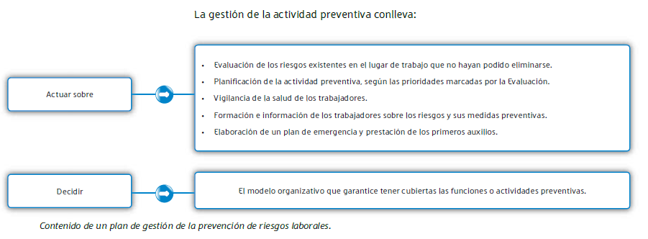
1. La planificación de la prevención en la empresa
El Plan de prevención es el documento obligatorio en el que se establece el sistema de gestión de la prevención, que debe integrarse en el sistema general de gestión de la empresa y que establece la política de prevención de riesgos laborales

Slide 3
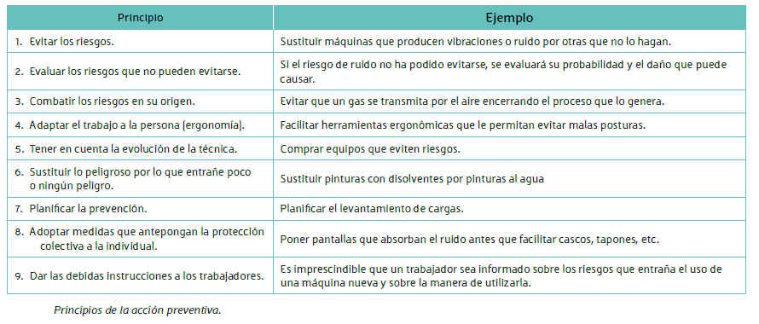
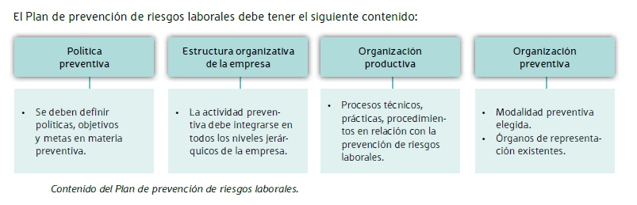

Slide 4
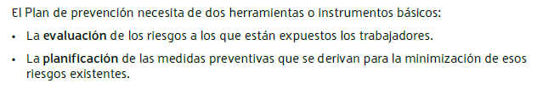
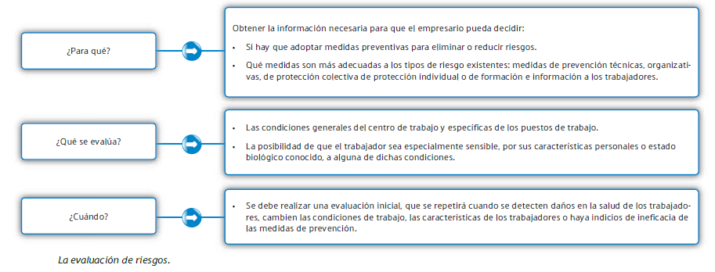
2 Evaluación:
Proceso dirigido a estimar la magnitud de aquellos riesgos que no han podido evitarse.

Slide 5
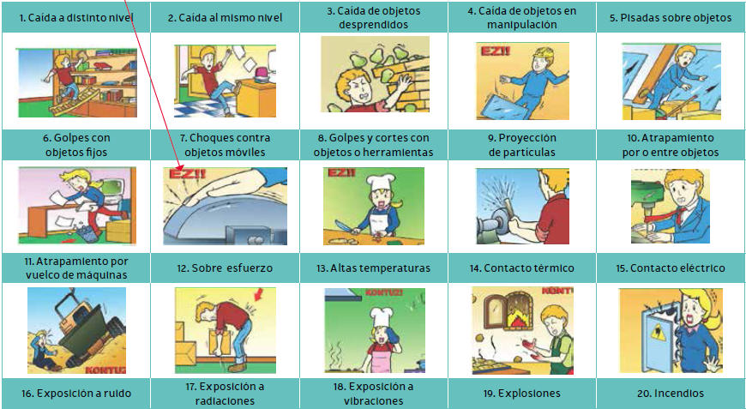
Cómo se hace la evaluación
Clasificación d las actividades de trabajo
Análisis de riesgos por su probabilidad y gravedad
Valoración de riesgos: decidir si los riesgos son tolerables
A. Identificación de los riesgos

Slide 6
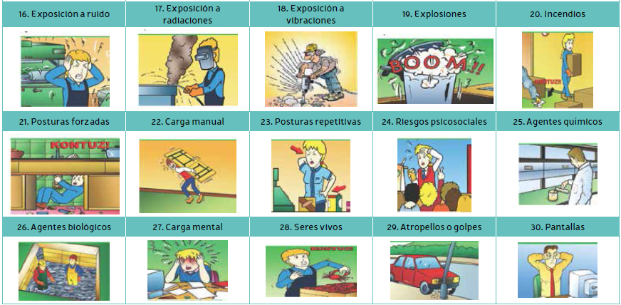

Slide 7
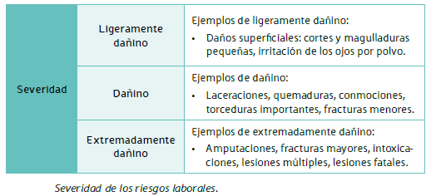
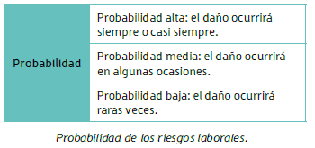
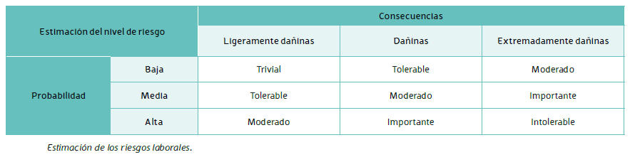
B. Estimación del riesgo

Slide 8
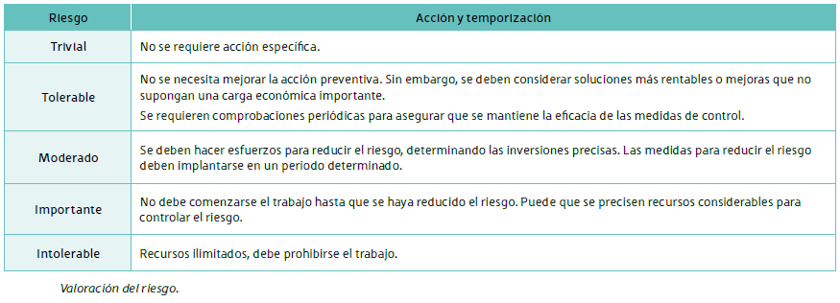

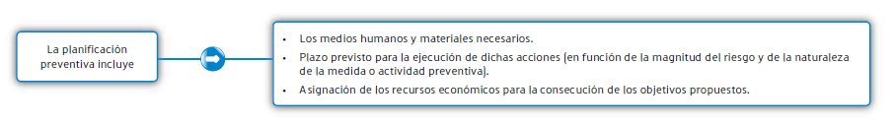
C. Valoración del riesgo

Slide 9
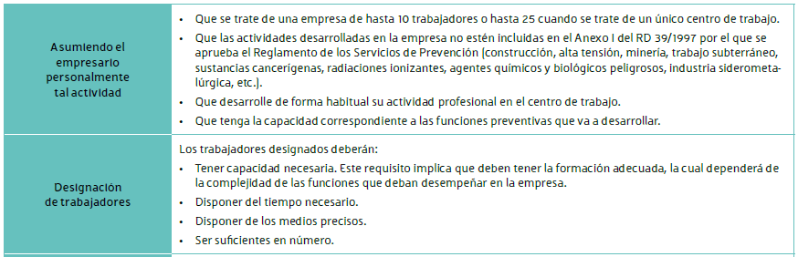
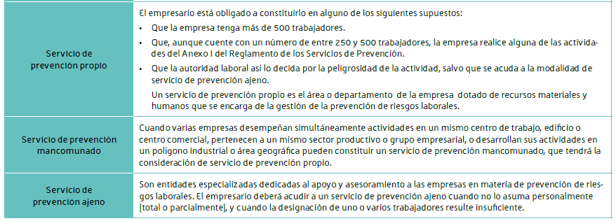
3. Organización de la prevención en la empresa

Slide 10
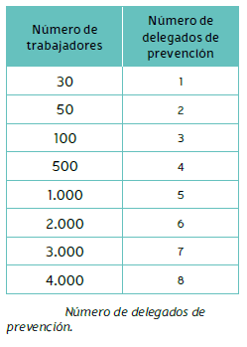
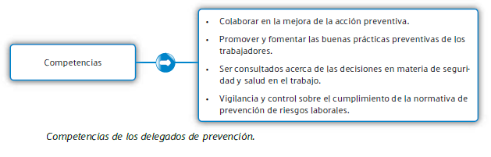
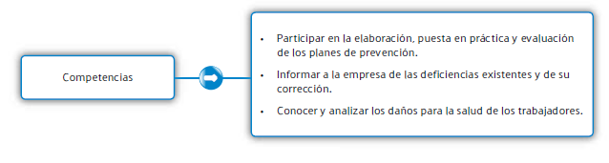
4. Participación de los trabajadores
A. Delegación de prevención
B. Comité de seguridad y salud:
se constituye en empresas o centros de trabajo con 50 o más trabajadores.

Slide 11
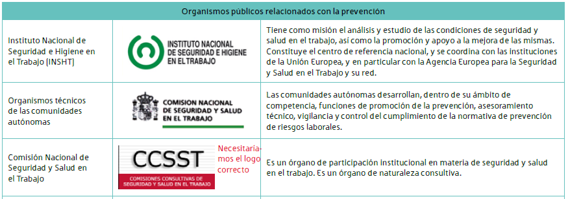
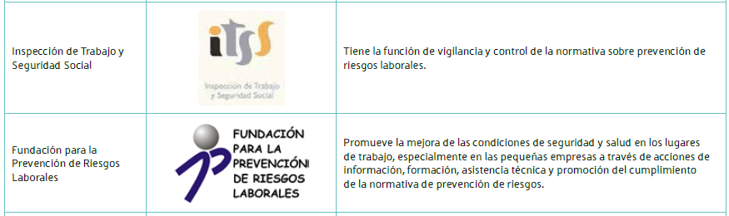
5. Organismos relacionados con la prevención

Slide 12
